Slide 1
Kompiuterių architektūra.
Instrukcijų apžvalga

Slide 2
8086/88 instrukcijos
Jeigu nieko nesigauna ir dar nieko nesulaužei – perskaityk pagaliau instrukciją

Slide 3
CPU instrukcijos

Slide 4
Instrukcijų klasės
Duomenų pernešimų instrukcijos
Aritmetinės
Loginės
Manipuliacijos su sekomis (baitų/žodžių)
Valdymo kontrolės perdavimo
Procesoriaus kontrolės

Slide 5
Duomenų pernešimo instrukcijos
Instrukcija MOV <op1>, <op2>
<op1> - registras, <op2> - registras
Pvz.: mov ax, bx
<op1> - registras, <op2> - atmintis / arba atvirkščiai
Pvz., mov cx, word skaicius
… mov bl, byte skaicius [si]
… mov byte [bp+2], ch

Slide 6
Duomenų pernešimo instrukcijos
...tęsinys
<op1> - registras (nesegmentinis), <op2> - atitinkamo ilgio skaičius
Pvz.: mov ax, 1233h
… mov dl, 'A'
<op1> - atmintis, <op2> - atitinkamo ilgio skaičius
Pvz., mov word skaicius, 0ABCDh
… mov byte skaicius[si], 0FFh

Slide 7
Duomenų pernešimo instrukcijos
xchg : sukeičia operandus vietomis
xchg <atminties operandas>, <registras>
xchg bute ptr sk, al
xchg <registras> , <atminties operandas>

Slide 8
Prieš nagrinėjant instrukcijų sistemą
Daug instrukcijų apart tiesioginio rezultato, pvz., dviejų skaičių sudėjimo, papildomai gali turėti tam tikrus požymius, pvz., ar įvyko perpildymas (overflow), pernešimas (carry), rezultato ženklo (sign) ir kt. Ši informacija rašoma POŽYMIŲ registre, kuris vadinamas FLAGS.

Slide 9
FLAGS registras
Požymiai:
1. Carry flag (CF),
2. Parity flag (PF),
3. Auxiliary flag (AF),
4. Zero flag (ZF),
5. Sign flag (SF),
6. Trap flag (TF),
7. Interrupt flag (IF),
8. Direction flag (DF),
9. Overflow flag (OF)

Slide 10
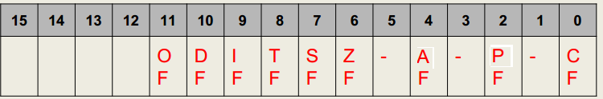
Požymių registras
Konkrečiai kiekvieno požymio reikšmę matysime iš instrukcijų pavyzdžių

Slide 11
Instrukcijos su FLAGS
Galima pakrauti į AH:
LAHF
Galima pakrauti IŠ AH:
SAHF

Slide 12
..tęsinys
Nustatymo/valymo instrukcijos:
CLC/STC – išvalyti (padaryti nuliu)/nustatyti (padaryti 1) CF;
CMC – CF invertavimas;
CLD/STD – išvalyti/nustatyti DF;
CLI/STI – išvalyti/nustatyti IF

Slide 13
MOV instrukcijos

Slide 14
Pagrindinis šaltinis
Oficialioji Intel dokumentacija:
http://datasheets.chipdb.org/Intel/x86/808x/datashts/8088/231456-006.pdf
Nuo 26 puslapio;
Šia atspausdinta medžiaga galima bus naudotis per INSTRUKCIJŲ testą (spalio pabaigoje)
Taip pat – labai rimtas šaltinis apie dabartinius Intel procesorius:
http://www.intel.com/content/www/us/en/processors/architectures-software-developer-manuals.html

Slide 15
Neoficialus šaltinis
Oficialioji Intel dokumentacija:
https://www.gabrielececchetti.it/Teaching/CalcolatoriElettronici/Docs/i8086_instruction_set.pdf

Slide 16
Instrukcijų žinojimo svarba
Klausimas: ar galima rašyti kur nors:
Mov [bx], al
Arba Mov [dx], al
Arba Mov [ah], al ?

Slide 17
Adreso formavimo idioma
Formuojant adresą galima naudoti tik griežtą („trijų stulpelių“) schemą:
POSLINKIS
BAZĖ
INDEKSAS
„Vienas arba nulis“ iš
BP
arba
BX
„Vienas arba nulis“ iš
SI
arba
DI
8 ar 16 bitų skaičius

Slide 18
Galimi adreso formavimo būdai
[BX+SI]
[BX+DI]
[BP+SI]
[BP+DI]
[SI]
[DI]
posl 16
[BX]
[BX+SI]+posl8
[BX+DI]+posl8
[BP+SI]+posl8
[BP+DI]+posl8
[SI]+posl8
[DI]+posl8
[BP]+posl8
[BX]+posl8
[BX+SI]+posl16
[BX+DI]+posl16
[BP+SI]+posl16
[BP+DI]+posl16
[SI]+posl16
[DI]+posl16
[BP]+posl16
[BX]+posl1
posl8 -- baitas su ženklu, t. y., nuo -128 iki 127;
posl16 -- visada beženklis skaičius !

Slide 19
Pastaba apie poslinkius
Programuojant asembleriu poslinkis gali formuotis įvairiais būdais:
zodis dw 0x1234
du_zodziai dw 0x0001, 0x0002
...
mov cx, [zodis]
;pakraus 1234h
mov dx, [du_zodziai + 1]
;pakraus 0200h

Slide 20
Pastabos
Pagal nutylėjimą, jeigu adreso formavime dalyvauja BP registras, tai atskaitos segmentas yra SS, kitais atvejais – DS;
Procesoriuose nuo 386-to galima naudoti ir sudėtingesnius adreso formavimo būdus;
REALUS (efektyvus) adresas suformuotas vienokiu ar kitokiu būdu priklauso nuo bazinių ir indeksinių registrų reikšmių: tiesiog reikia sumuoti registrų ir poslinkio reikšmes ir atsižvelgti į atitinkamo segmento registro reikšmę

Slide 21
Kaip formuojamas instrukcijos kodas?
Instrukcijos ilgis – iki 6 baitų, bet dar gali būti PREFIKSAS(-I);
Mes panagrinėsime keletą instrukcijų – visas kitas – per paskaitas :)

Slide 22
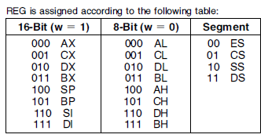
Registrai: instrukcijų apraše naudojami specialūs žymėjimai, REG – vienas iš jų

Slide 23
Registrai: instrukcijų apraše naudojami specialūs žymėjimai, REG – vienas iš jų

Slide 24
Instrukcijos veikimo kryptis ir operandų tipas apraše

Slide 25
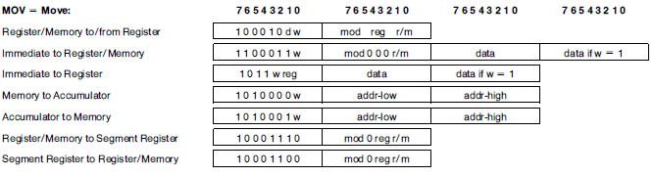
Komanda mov

Slide 26
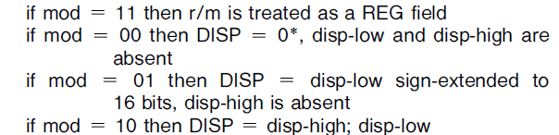
Ką reiškia mod laukas?
Bus skaidrė su pastaba

Slide 27
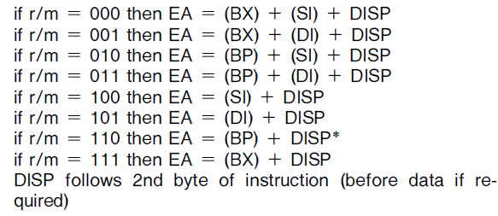
Ką reiškia r/m laukas?
Bus skaidrė su pastaba
DISP reiškia tiesiog poslinkį nuo segmento pradžios
EA – efektyvus (nuo segmento pradžios) adresas

Slide 28
Pastaba
Jeigu mod = 00 IR r/m = 110,
tai EA = [DISP-LOW][ DISP-HIGH]
Efektyvus adresas
DISP reiškia tiesiog poslinkį nuo segmento pradžios
EA – efektyvus (nuo segmento pradžios) adresas

Slide 29
MOD reg r/m baitas; MOD = 00
[BX+SI] |  | 000
[BX+DI] |  | 001
[BP+SI] |  | 010
[BP+DI] |  | 011
[SI] |  | 100
[DI] |  | 101
posl 16 |  | 110
[BX] |  | 111

Slide 30
MOD reg r/m baitas; MOD = 01
[BX+SI]+posl8 |  | 000
[BX+DI]+posl8 |  | 001
[BP+SI]+posl8 |  | 010
[BP+DI]+posl8 |  | 011
[SI]+posl8 |  | 100
[DI]+posl8 |  | 101
[BP]+posl8 |  | 110
[BX]+posl8 |  | 111

Slide 31
MOD reg r/m baitas; MOD = 10
[BX+SI]+posl16 |  | 000
[BX+DI]+posl16 |  | 001
[BP+SI]+posl16 |  | 010
[BP+DI]+posl16 |  | 011
[SI]+posl16 |  | 100
[DI]+posl16 |  | 101
[BP]+posl16 |  | 110
[BX]+posl16 |  | 111

Slide 32
MOD reg r/m baitas; MOD = 11
AX/AL |  | 000
CX/CL |  | 001
DX/DL |  | 010
BX/BL |  | 011
SP/AH |  | 100
BP/CH |  | 101
SI/DH |  | 110
DI/BH |  | 111

Slide 33
Komanda mov: 1 atvejis

Slide 34
Komanda mov: 1 atvejis

Slide 35
Pavyzdys
Užkoduokime
mov bx, [1234h+si]
d=1, nes „to register“
w=1, nes bx yra 16 bitų

Slide 36
...tęsinys
Užkoduokime
mov bx, [1234h+si]
mod=10, nes kiti variantai NETINKA

Slide 37
...tęsinys
Užkoduokime
mov bx, [1234h+si]
reg=011, nes BX
r/m=100, nes [SI+DISP]

Slide 38
...rezultatas
Užkoduokime
mov bx, [1234h+si]
1 0 0 0 1 0 1 1
1 0 0 1 1 1 0 0
8B 9C 34 12

Slide 39
Pratimas
Užkoduokite instrukcijas (pasitikrinkite su debug arba su td )
mov cx,ax
mov si,bx

Slide 40
Komanda mov. Antras atvejis

Slide 41
Pavyzdys/pratimas
mov word [si+1234h], 789ah
mov byte [si+1234h], 78h

Slide 42
Trečias mov atvejis
Pratimas:
mov cx, 1234h
mov cl, 34h
mov bp, 15h

Slide 43
Ketvirtas mov atvejis
Jeigu w=1, tai AX,
jeigu w=0, tai AL

Slide 44
Penktas mov atvejis
Pratimas
mov ds, cx
mov [1234h], es

Slide 45
Penktas mov atvejis
Pratimas
mov ds, cx
mov [1234h], es

Slide 46
Aritmetinės ir loginės instrukcijos

Slide 47
Mnemonikos
ADD
SUB
ADC
SBB
MUL
IMUL
DIV
IDIV
INC
DEC
NEG
AND
OR
NOT
XOR
SHL/SAL
SHR
SAR
TEST
ROL
ROR
RCR
RCL
...

Slide 48
Kai kurios instrukcijos
Tolimesnėse skaidrėse panagrinėsime kai kurias instrukcijas ir jų poveikį FLAGS registrui: likusias klausytojas lengvai panagrinės savarankiškai, pavyzdžiui, pagal šią nuorodą:
http://www.electronics.dit.ie/staff/tscarff/8086_instruction_set/8086_instruction_set.html
arba kitą :)

Slide 49
ADD
Formos:
registras += (registras arba atmintis);
(registras arba atmintis) += (skaičius);
akumuliatorius += (skaIčius)

Slide 50
ADD
Formos:
registras += (registras arba atmintis);
(registras arba atmintis) += (skaičius);
akumuliatorius += (skaičius)

Slide 51
Pavyzdys 1. CF požymis
CLC
MOV AX, FFFF
ADD AX, 0001

Slide 52
Pavyzdys 2. ZF požymis
MOV AH, 00
SAHF
MOV AL, 00
ADD AL, 00

Slide 53
Pavyzdys 3. OF ir SF požymiai
MOV AH, 00
SAHF
MOV AL, 7F
ADD AL, 02

Slide 54
Pavyzdys 4. AF požymis
MOV AH, 00
SAHF
MOV AL, 0E
ADD AL, 02
Ivyko pernešimas iš 3-o bito (skaičiuojant nuo nulio)

Slide 55
Pavyzdys 4. PF požymis
MOV AH, 00
SAHF
MOV AX, 0111
ADD AX, 001A
Bitų skaičius BAITO rezultate - lyginis

Slide 56
Išvada
Net tokia paprasta operacija kaip sudėtis susieta su daugybe požymių :)
...Bet praktikoje dėl to problemų daug nekyla: tiesiog reikia žinoti su kokiais skaičiais (pavyzdžiui, su ženklu ar be ženklo) dirbame ir tinkamai juos apdoroti

Slide 57
ADC
Formos:
registras += (registras arba atmintis) + CF;
(registras arba atmintis) += (skaičius) + CF;
akumuliatorius += (skaIčius) + CF
Pastabos.
1. CF pridėjimas vyksta automatiškai :)
2. Komanda turi poveikį tiems patiems požymiams kaip ir ADD
3.Gali būti naudojama ilgų (keletas baitų/žodžių) sudėjimui

Slide 58
ADC panaudojimo pvz.
Sudėkime du beženklius 32 bitų skaičius, kurių pirmas yra registrų poroje BX:AX, o antras - DX:CX:
CLC
MOV AX, FFFF
MOV BX, 1234
MOV CX, 1111
MOV DX, 1234
ADD AX, CX
ADC BX, DX
Rezultatas bus registrų poroje BX:AX.
Bendru atveju rezultatas bus [CF]:BX:AX

Slide 59
MUL: skaičių be ženklo daugyba
8-bitų: AL - ką dauginame, o iš ko - atmintyje ar registre. Rezultatas: АХ.
16-bitų: АХ dauginamas iš reikšmės registre ar atmintyje, rezultatas bus DX:AX.
Požymiai: CF ir OF (kiti - neapibrėžti). Kodas: |1111011w|mod100r/m|

Slide 60
MUL: pavyzdys
MOV AX, 0004
MOV BX, 0005
MUL BX
DX:AX bus 0000:0014

Slide 61
IMUL: skaičių su ženklu daugyba
8-bitų: AL - ką dauginame, o iš ko - atmintyje ar registre. Rezultatas: АХ.
16-bitų: АХ dauginamas iš reikšmės registrę ar atmintyje, rezultatas bus DX:AX.
Požymiai: CF ir OF (kiti - neapibrėžti). Kodas: |1111011w|mod101r/m|
plg. su |1111011w|mod100r/m| (MUL)

Slide 62
IMUL: pavyzdys
MOV AL,-1
MOV AH,-1
IMUL
AX bus 0001

Slide 63
NEG - priešingas skaičius
Keičia operandą į priešingą, t.y., operandas := -operandas
Požymiai:
AF,CF, OF, PF, SF ir ZF. Kodas: |1111011w|mod011r/m|

Slide 64
NEG pavyzdys
MOV AX, -100
MOV CX, AX
NEG CX
ADD AX, CX
AX bus 0000

Slide 65
AND
Loginis AND atliekamas su kiekvienu bitu;
Pvz.:
MOV AX, 000Ah
AND AX, 0003h ; AX bus 02h
Požymiai:
r – priklauso nuo rezultatų

Slide 66
OR
Loginis OR atliekamas su kiekvienu bitu;
Pvz.:
MOV AX, 000Ah
OR AX, 0004h ; AX bus 000Bh
Požymiai:
r – priklauso nuo rezultatų

Slide 67
XOR: eXclusive OR
Taisyklė: bitai a ir b duoda operacijoje a xor b vienetą, jeigu ir tik jeigu a nesutampa su b.
Požymiai: CF, OF, PF, SF ir ZF (AF neapibrėžtas). Kodas (galimi 3 atvejai): Registras/atmintis su registru: |001100dw|modregr/m| Skaičius su AX (AL): |0011010w|--duom--|duom jeigu w=1| Skaičius su registru/atimintimi: |1000000w|mod110r/m|--duom--|duom jeigu w=1|

Slide 68
XOR pavyzdys
MOV AX, 1234
XOR AX, AAAAh
XOR AX, AAAAh
AX bus 1234:
pakartotinis XOR su tuo pačiu skaičiumi

Slide 69
SHL/SHR/SAL/SAR
Atlieka poslinkius
Pvz.:
SAL ax, 1
SHR dl, cl
...
SAL/SHL - atlieka tą pačią operaciją
SHR ir SAR skirtumas: SHR pildo iš kairės nuliais, o SAR - originalaus operando ženklu.

Slide 70
SHL/SHR/SAL/SAR
OF - tik su vieno bito perstumimu:
jeigu SHL/SAL, tai jis yra 0, jeigu originaliame operande viršutiniai du bitai sutampa, priešingu atveju - 1.
SAR: OF ← 0
SHR: OF ← viršutinis bitas originalaus operando
SF, ZF, PF → pagal rezultatą
AF - neapibrėžtas
CF → paskutinis išstumtas bitas iš operando… Nėra apibrėžtas, jeigu paduotų bitų skaičius stumimui daugiau negu operandas
Pastaba. Jeigu stumiamų bitų skaičius 0, požymiai nesikeičia

Slide 71
RCL/RCR/ROL/ROR
Žr. https://c9x.me/x86/html/file_module_x86_id_273.html

Slide 72
ROL pvz.
mov al, 81
rol al, 1

Slide 73
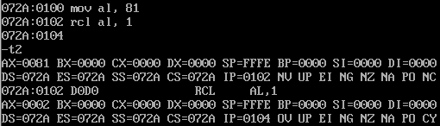
RCL pvz.

Slide 74
Pavyzdys.
Reikia rasti baito, kuris patalpintas AL registre, 2 ir 4 bitų sumą:
[ ][ ][ ][x][ ][x][ ][ ]
7 6 5 4 3 2 1 0

Slide 75
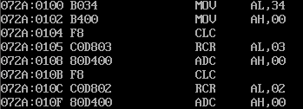
Pavyzdys… sprendimas

Slide 76
Pabaiga

